Slide 1

Мен және табиғат.
Юю дыбысы мен әрпі.

Slide 2

Юю дыбысы бар сөздерді оқимыз.
Юю әрпі бар буындар мен сөздерді жазамыз.

Slide 3
Юю

Slide 4
Й+У=Ю

Slide 5
Есіңде сақта!
ю дыбысы дауысты қосарлы дыбыс.
Ол екі дыбыстан жасалған й+у .
Орыс тілінен енген сөздердің сөз басында кездеседі.
Мысалы: юла, юбка, юрта, Юля.

Slide 6
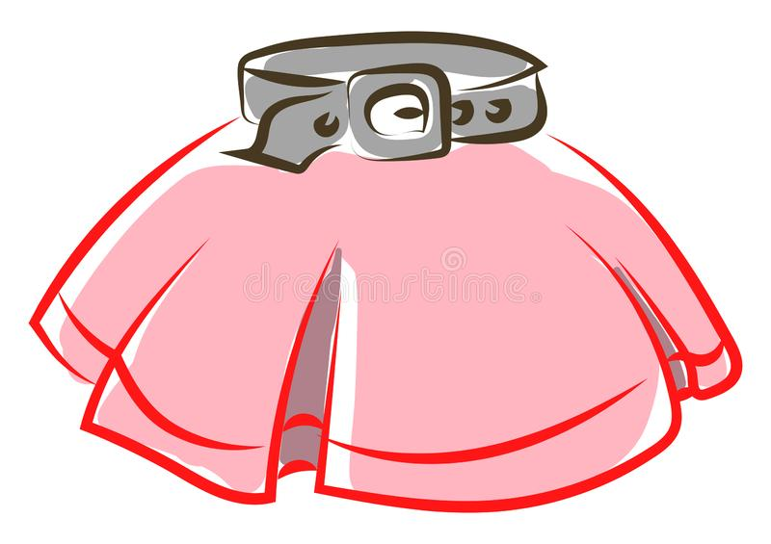

Оқы. Қатарды жалғастырып көр
юбка
юла

Slide 7
Оқы.
жа
қи
О
Ю
ки
қо
жи
құ
жо

Slide 8
ЖҰМБАҚ
Балпаң-балпаң басады,
Қыр-жотадан асады.
Паналайды үңгірді,
Іздемейді тасаны.

Slide 9

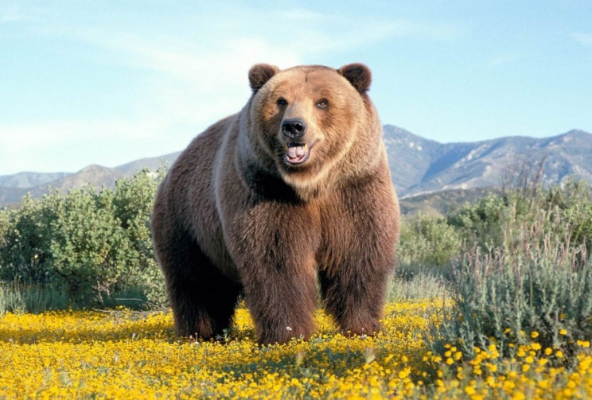
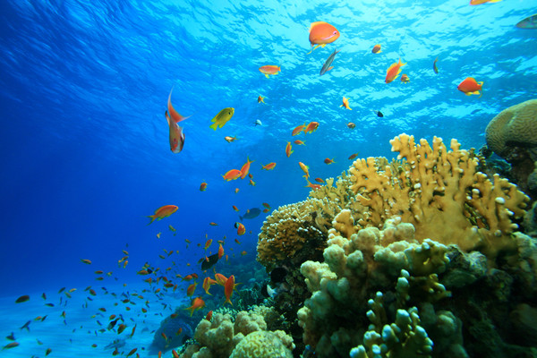
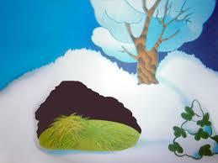
Не қайда мекендейді?
кит
аю

Slide 10
Бұл шындық па немесе жалған ба?
№ | мазмұны | шындық | жалған
1 | Ю дыбысы қосарлы дыбыс
2 | Аю сөзінде екі дыбыс бар
3 | Ю дыбысы сөздің барлық буынында айтылады
4 | Ою сөзінде бір буын бар
5 | Қою сөзі екі буынды сөз

Slide 11
Сөздерді жазбаша жаз.
Дыбыс сызбасымен толықтыр.
АЮ ОЮ ҚОЮ ҚИЮ ТИЮ ҚҰЮ

Slide 12
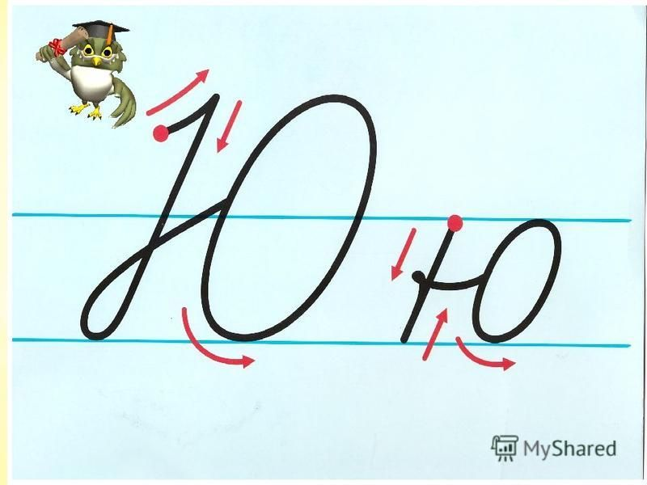

Slide 13
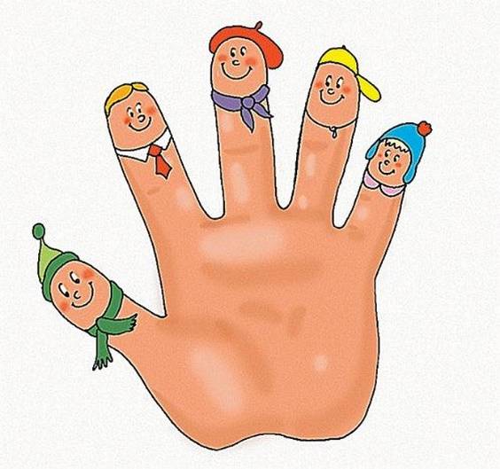
Өзіңді өзің бағала. Әр дұрыс жауабыңды саусақпен санап шық.
Юю әрпі бар сөздерді сауатты жаза аламын
Юю дыбысы бар сөздерді оқып, дыбыстық талдау жасай аламын.
Юю әрпі бар буындардан сөз құрай аламын.
Шындық пен жалғанды ажыратып сұрақтарға жауап бере аламын
Жұмбақтарды шеше аламын.

